Slide 1
Pilotrapporter från SKRI
Svenskt kvalitetsregister för karies och parodontit
ÅRSRAPPORT 2023

Slide 2
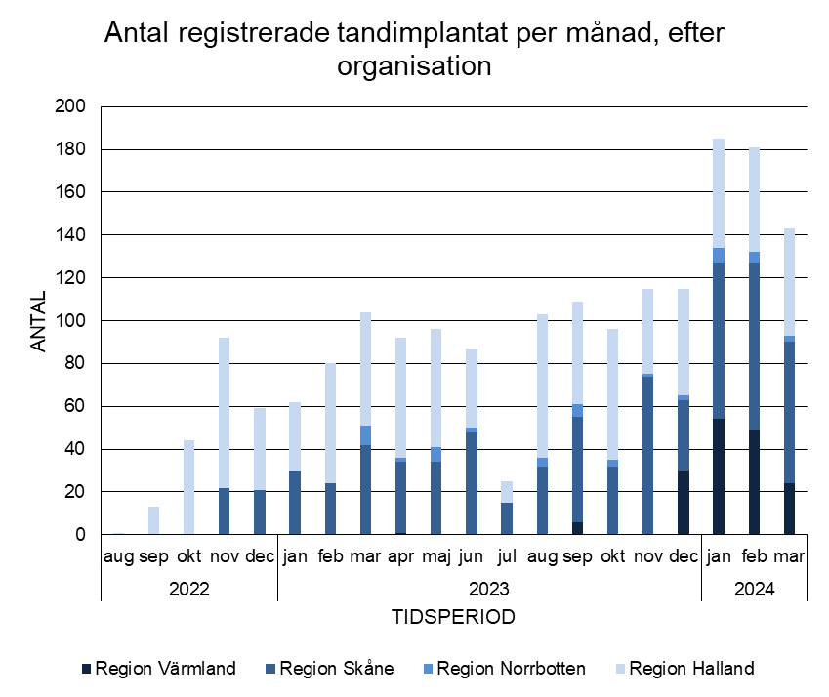
PILOTRAPPORTER FRÅN SKRI
1. Patientrelaterade faktorer
RAPPORT 1A
DELTAGARORGANISATIONER: 4
TIDSPERIOD:
220830-240322
PATIENTER:
n = 1802 (Antal registrerade tandimplantat)
n = 1066 (Antal individer)

Slide 3
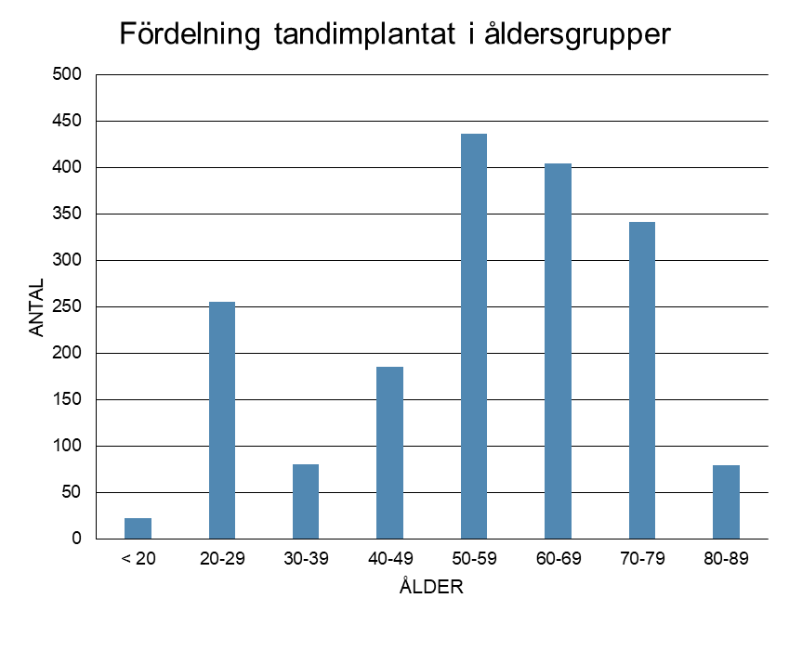
PILOTRAPPORTER FRÅN SKRI
1. Patientrelaterade faktorer
RAPPORT 1B
DELTAGARORGANISATIONER: 4
TIDSPERIOD:
220830-240322
PATIENTER:
n = 1802 (Antal registrerade tandimplantat)
n = 1066 (Antal individer)

Slide 4
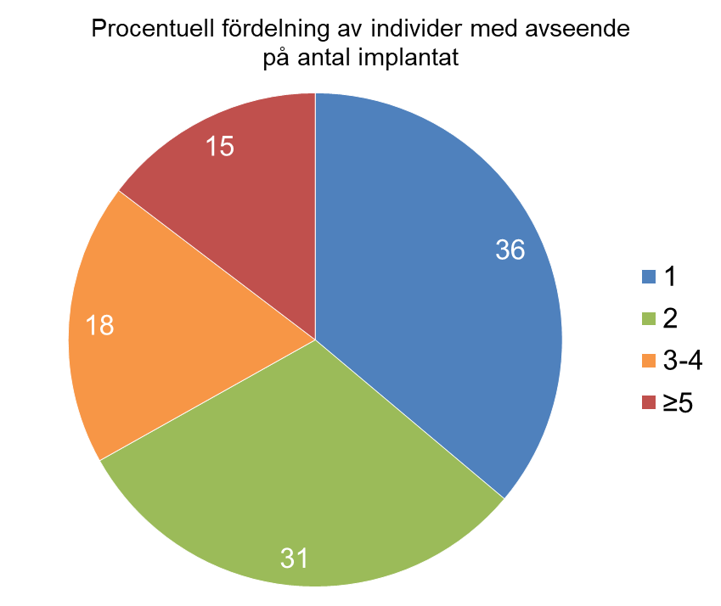
PILOTRAPPORTER FRÅN SKRI
1. Patientrelaterade faktorer
RAPPORT 1C
DELTAGARORGANISATIONER: 4
TIDSPERIOD:
220830-240322
PATIENTER:
n = 1802 (Antal registrerade tandimplantat)
n = 1066 (Antal individer)

Slide 5
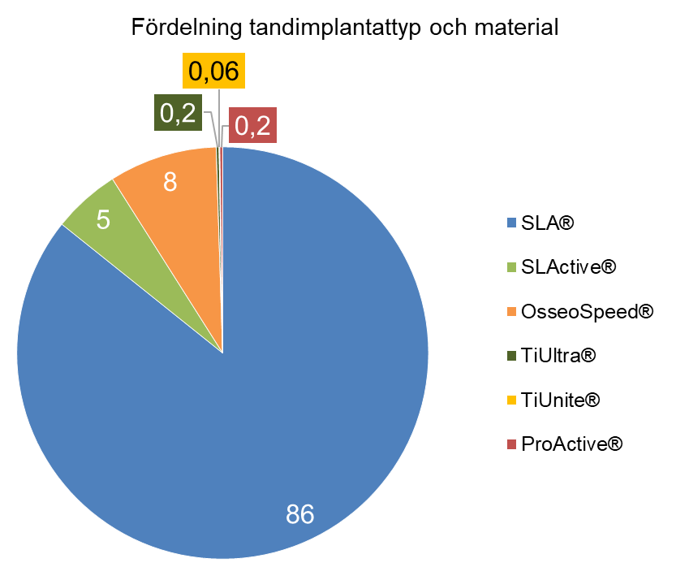
PILOTRAPPORTER FRÅN SKRI
2. Implantatrelaterad data
RAPPORT 2A
DELTAGARORGANISATIONER: 4
TIDSPERIOD:
220830-240322
PATIENTER:
n = 1802 (Antal registrerade tandimplantat)
n = 1066 (Antal individer)

Slide 6
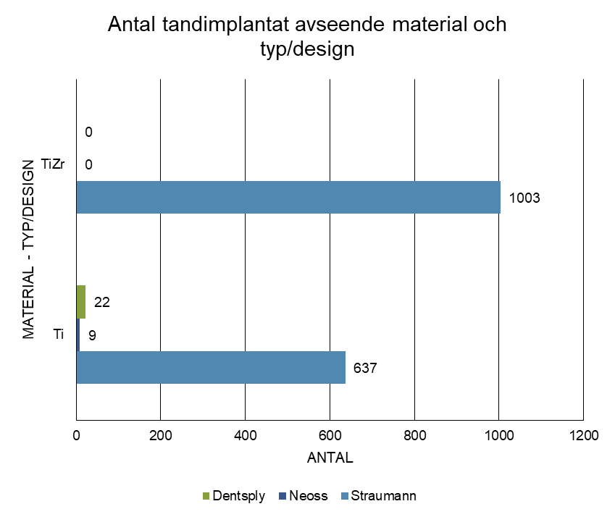
PILOTRAPPORTER FRÅN SKRI
2. Implantatrelaterad data
RAPPORT 2B
DELTAGARORGANISATIONER: 4
TIDSPERIOD:
220830-240322
PATIENTER:
n = 1802 (Antal registrerade tandimplantat)
n = 1066 (Antal individer)

Slide 7
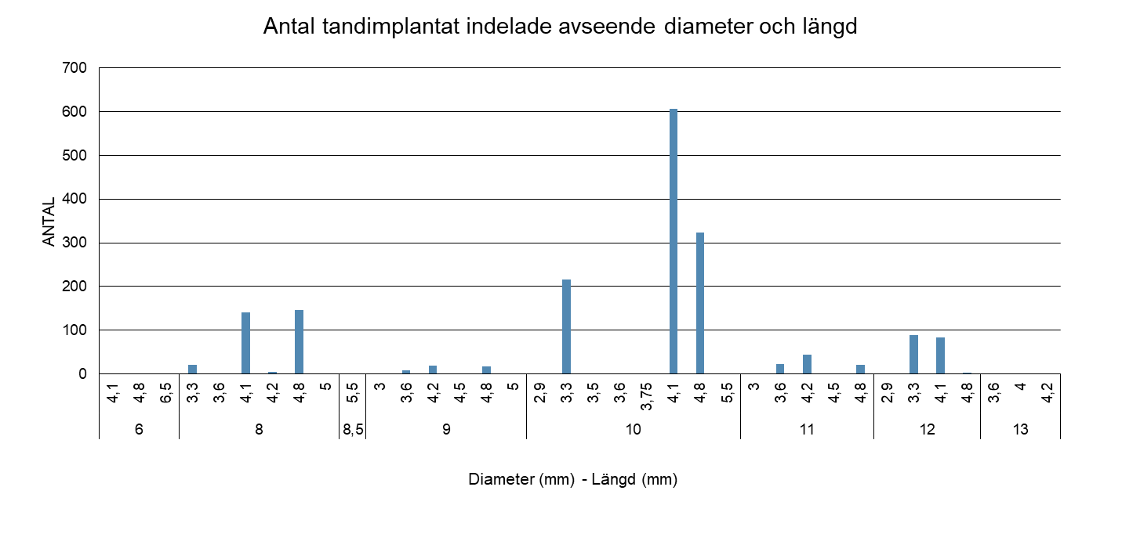
PILOTRAPPORTER FRÅN SKRI
2. Implantatrelaterad data
RAPPORT 2C
DELTAGARORGANISATIONER: 4
TIDSPERIOD:
220830-240322
PATIENTER:
n = 1802 (Antal registrerade
tandimplantat)
n = 1066 (Antal individer)

Slide 8
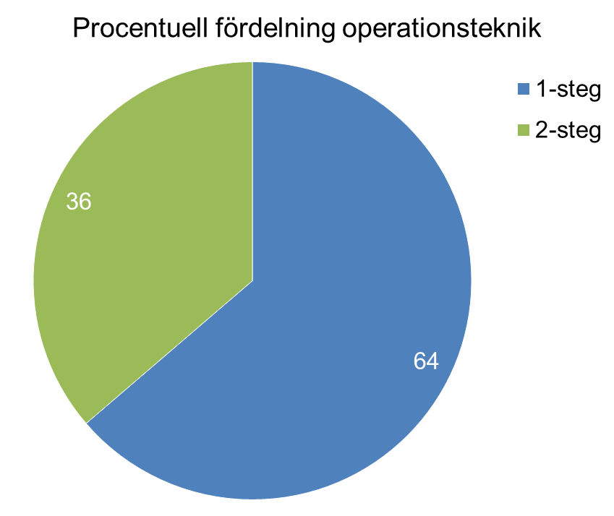
PILOTRAPPORTER FRÅN SKRI
3. Kirurgiska tekniker
RAPPORT 3A
DELTAGARORGANISATIONER: 4
TIDSPERIOD:
220830-240322
PATIENTER:
n = 1802 (Antal registrerade tandimplantat)
n = 1066 (Antal individer)

Slide 9
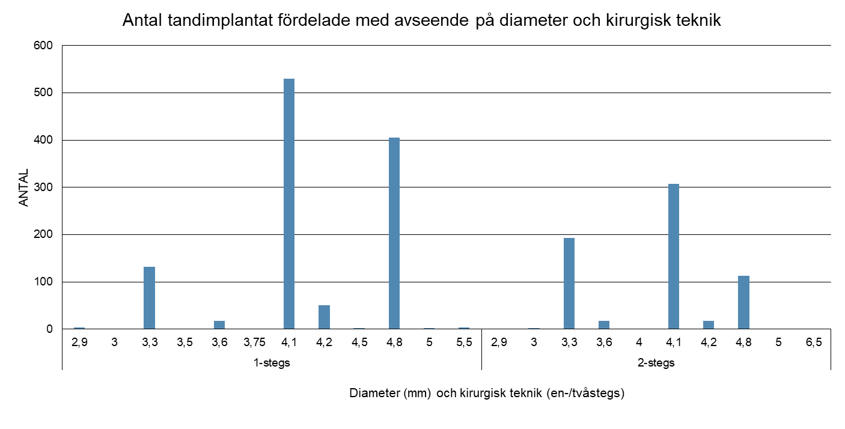
PILOTRAPPORTER FRÅN SKRI
3. Kirurgiska tekniker
RAPPORT 3B
DELTAGARORGANISATIONER: 4
TIDSPERIOD:
220830-240322
PATIENTER:
n = 1802 (Antal registrerade
tandimplantat)
n = 1066 (Antal individer)

Slide 10
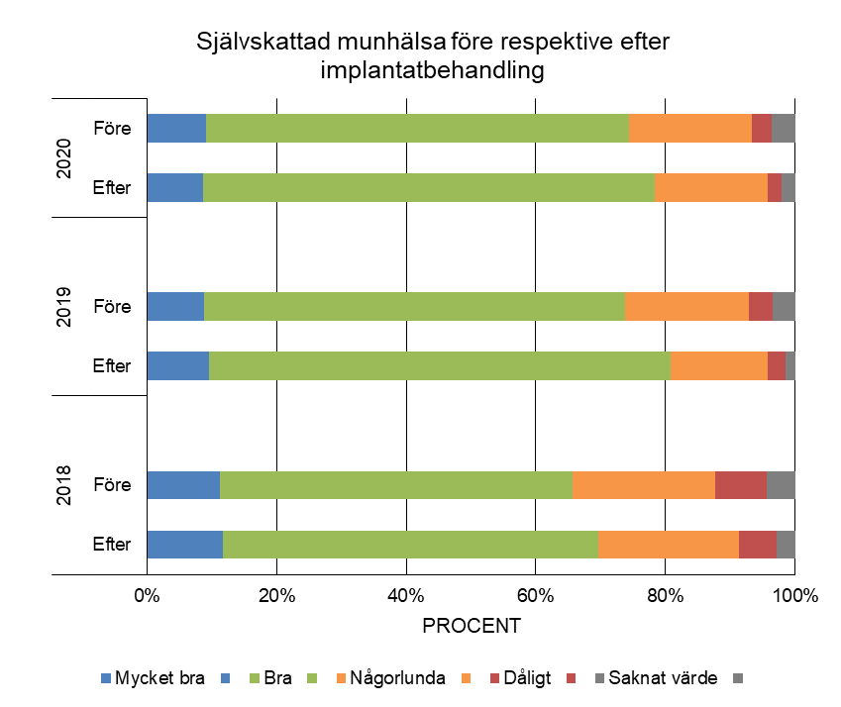
PILOTRAPPORTER FRÅN SKRI
4. Självskattad munhälsa
RAPPORT 4A
DELTAGARORGANISATIONER: 4
TIDSPERIOD: 2017-2019
PATIENTER: Patienter som har TLV - åtg 420 med angiven självskattad munhälsa före och efter insättning av implantat.
N = 429 (2017)
N = 738 (2018)
N = 1308 (2019)
BERÄKNING:
Årtalet är året för implantatbehandling. Figuren visar svar om självskattad munhälsa före implantatbehandlingar åren 2018, 2019, 2020 och bland samma patientkohorter minst ett år efter implantatbehandlingen.

